Slide 1
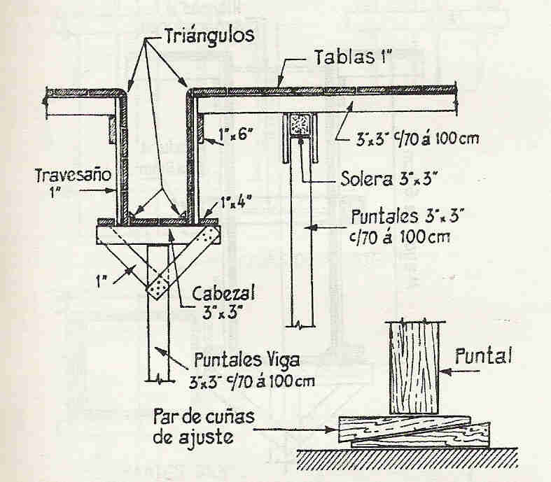

chanfles
VIGAS DE
CARGA

Slide 2
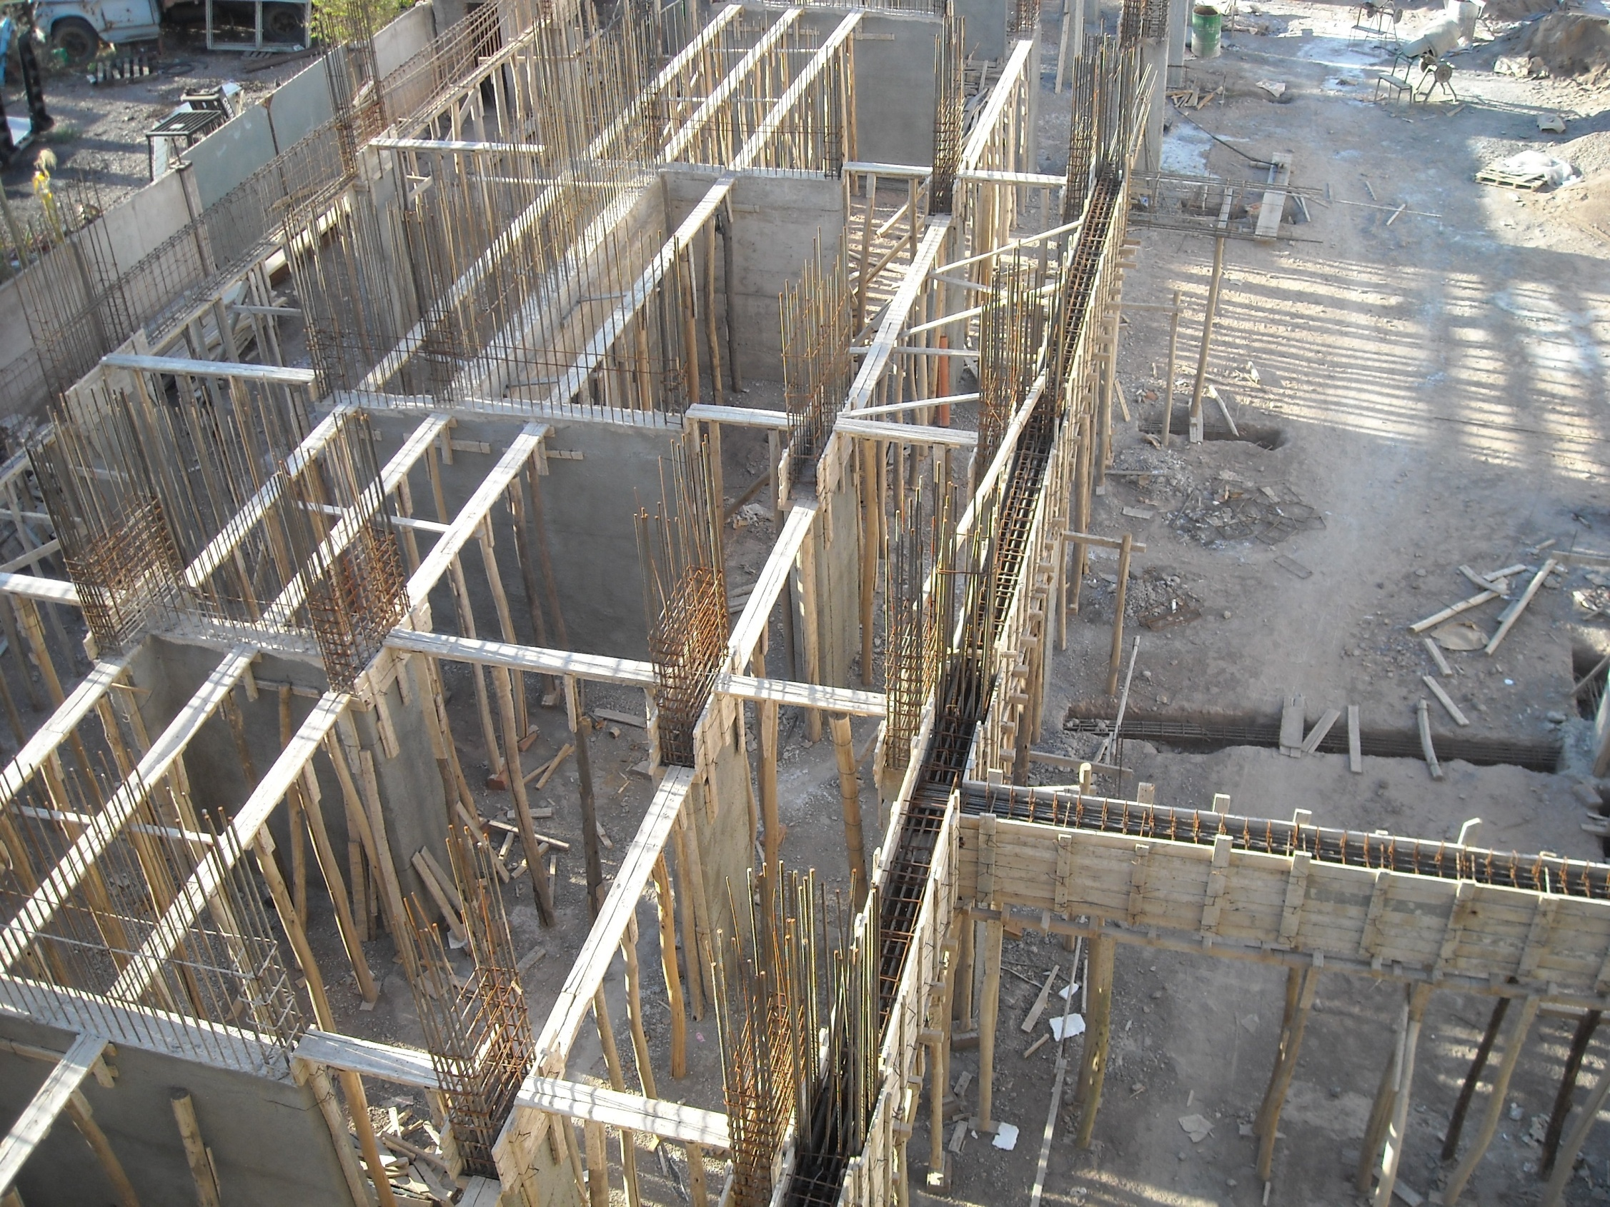
COLOCACIÓN DE FONDOS DE VIGAS

Slide 3
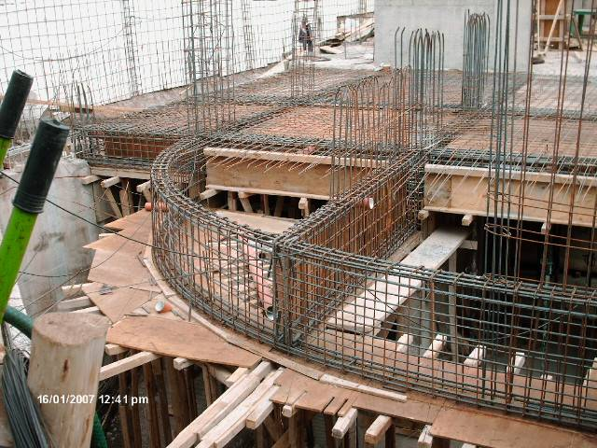
COLOCACIÓN DE FONDOS DE VIGAS Y LOSAS

Slide 4
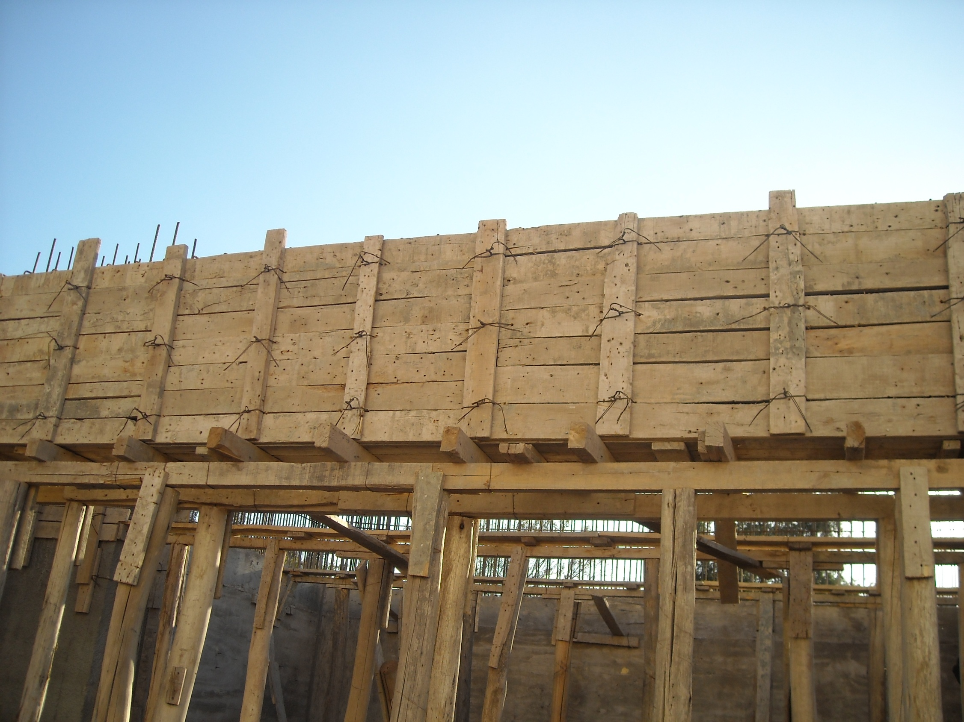
LATERALES Y FONDOS DE VIGAS

Slide 5
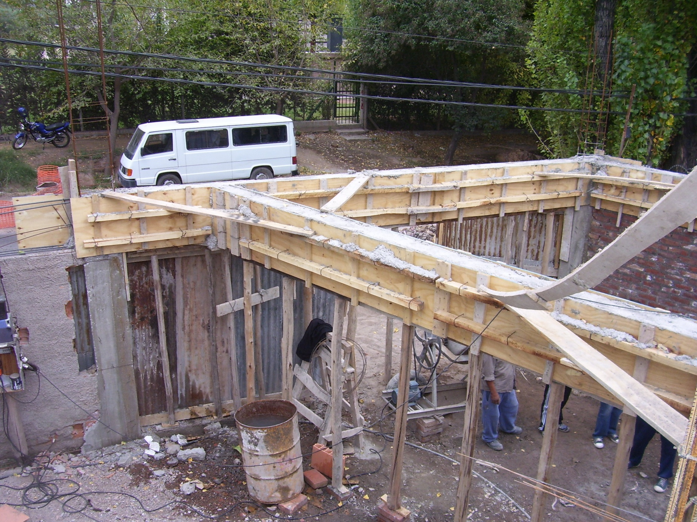

Slide 6
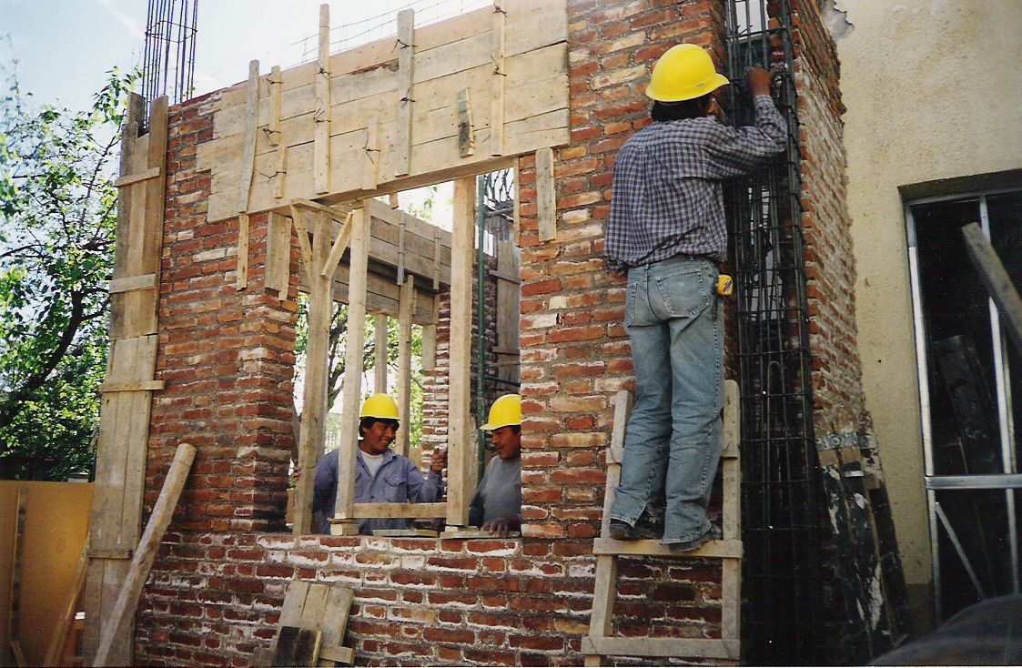
VIGA DINTEL “COLGADA”

Slide 7
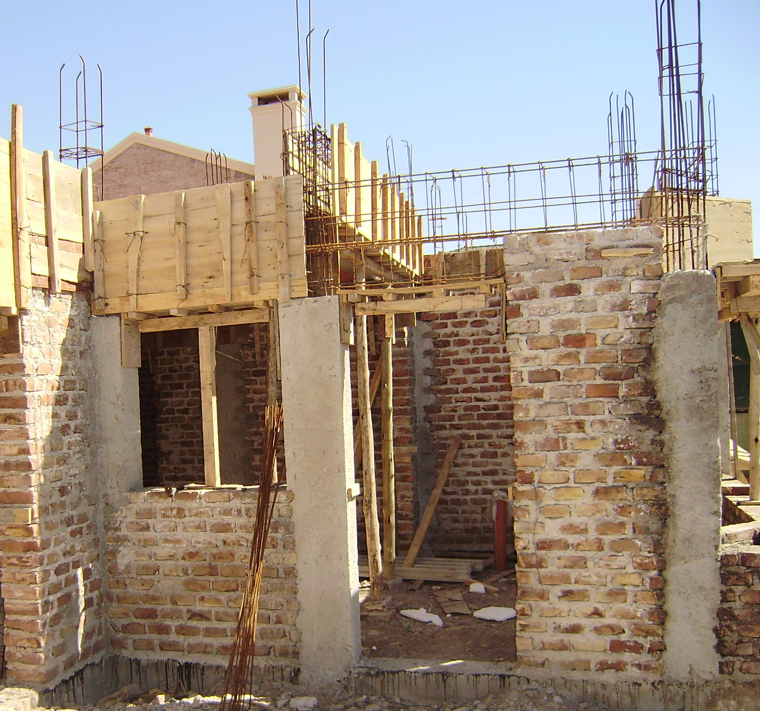
ARMADURA DE VIGA DINTEL “COLGADA”

Slide 8
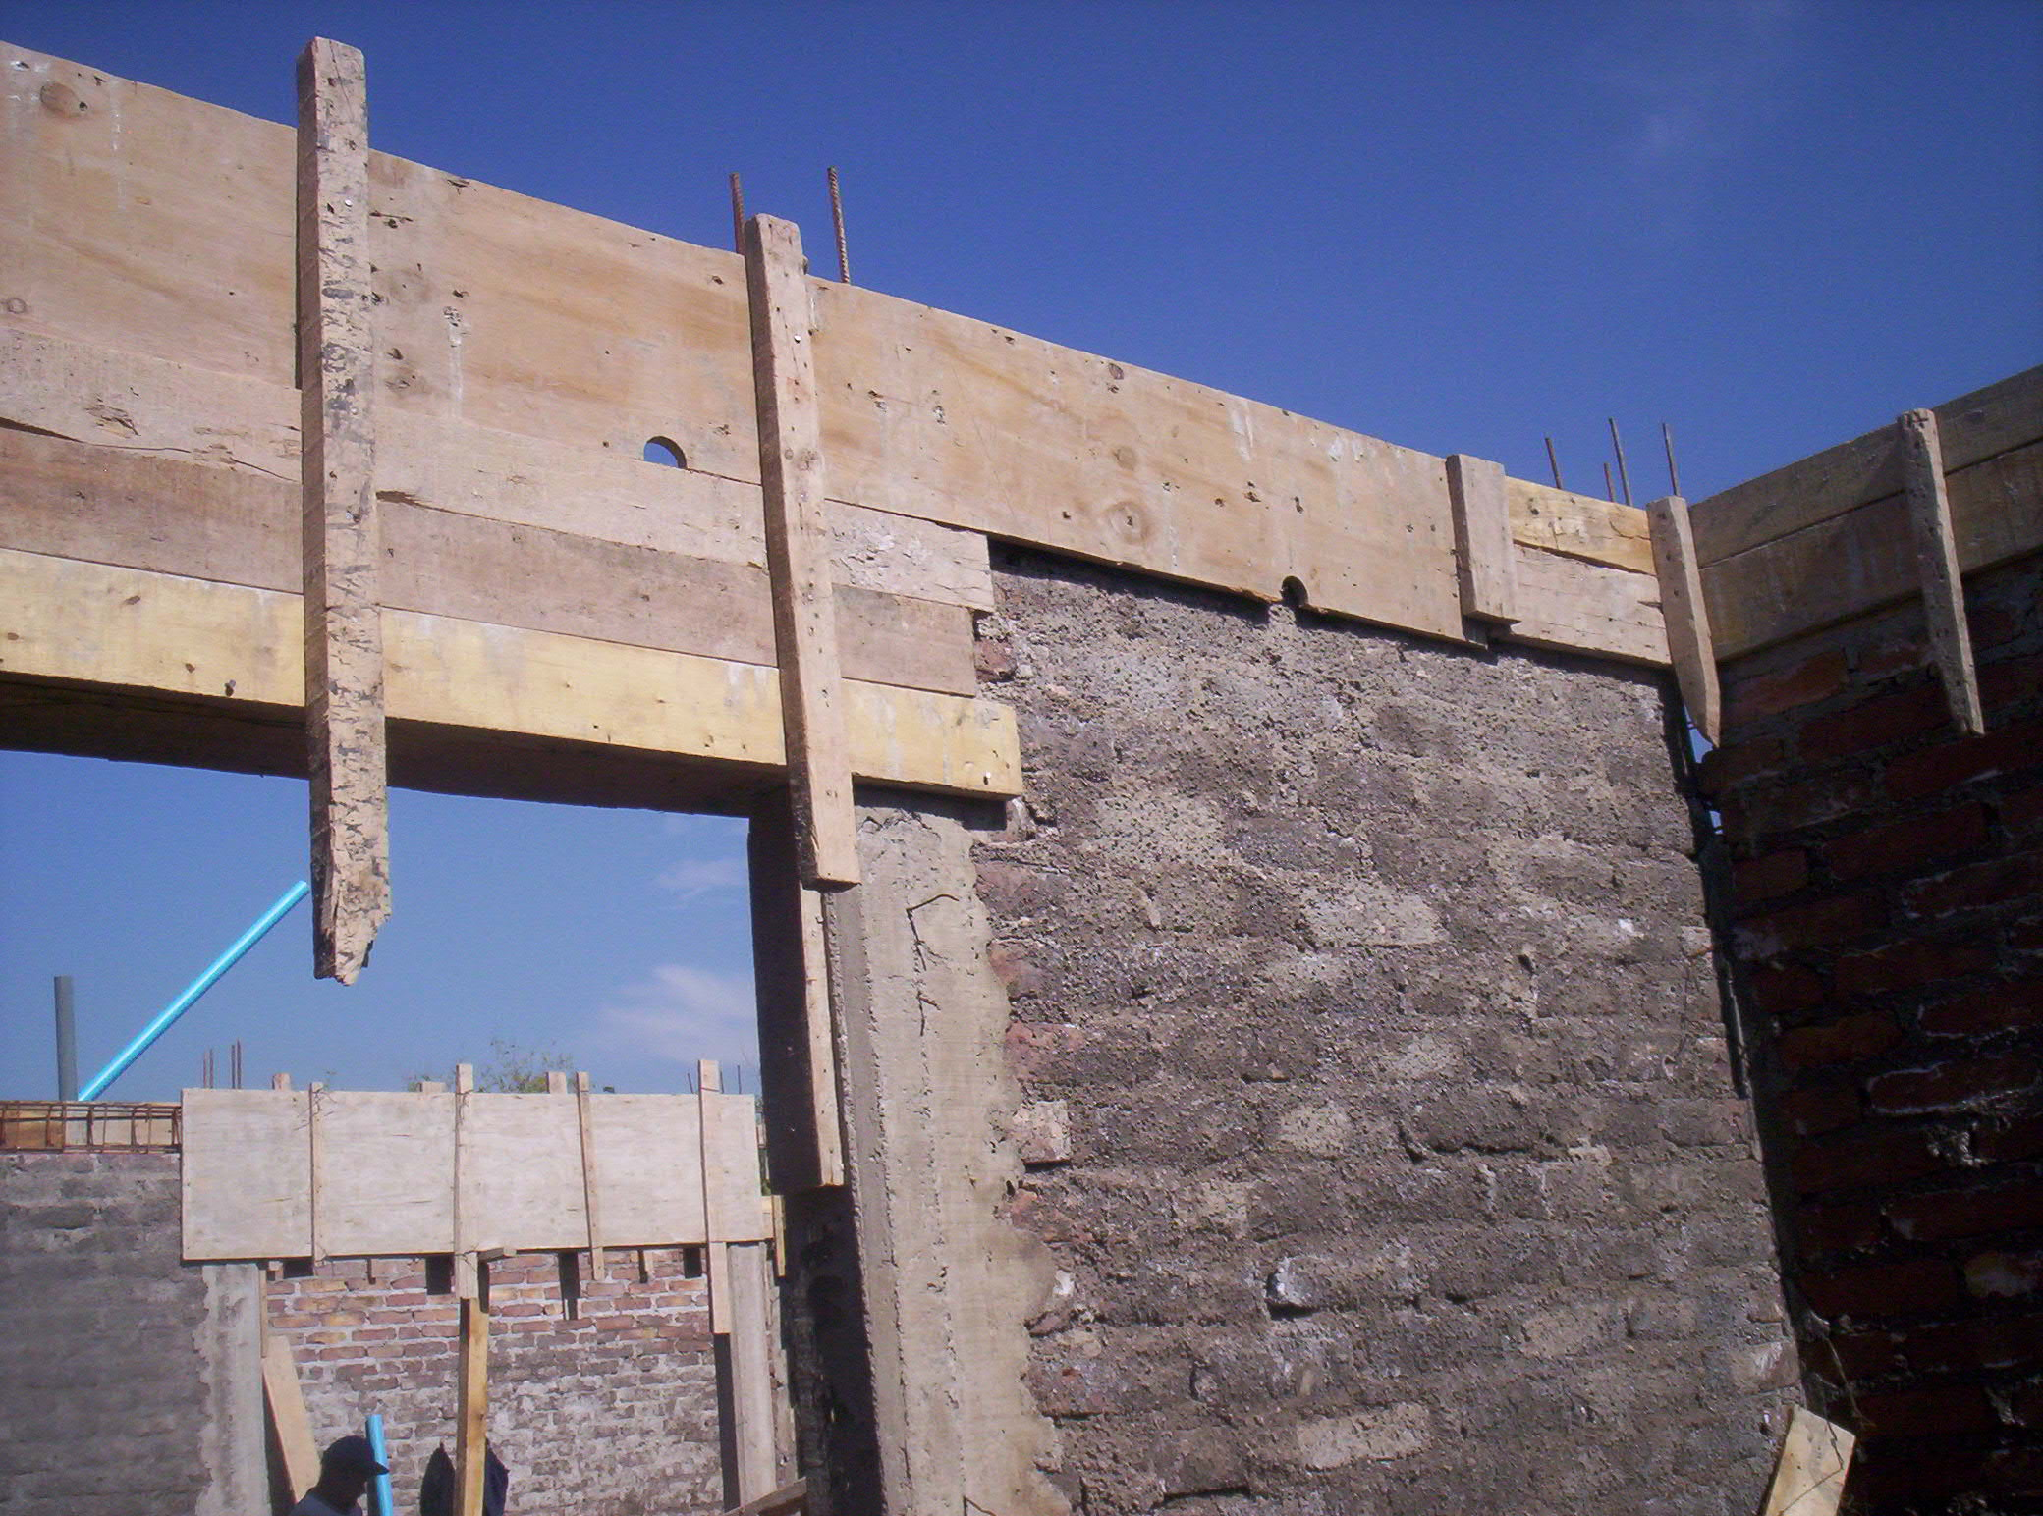
ENCOFRADO DE VIGA DINTEL “COLGADA”

Slide 9
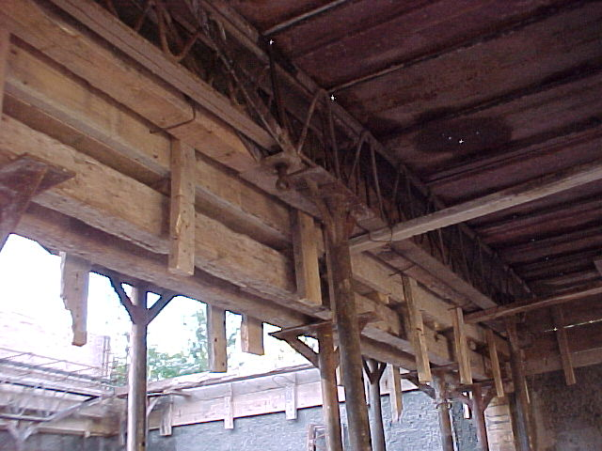
VIGAS DE
CARGA

Slide 10
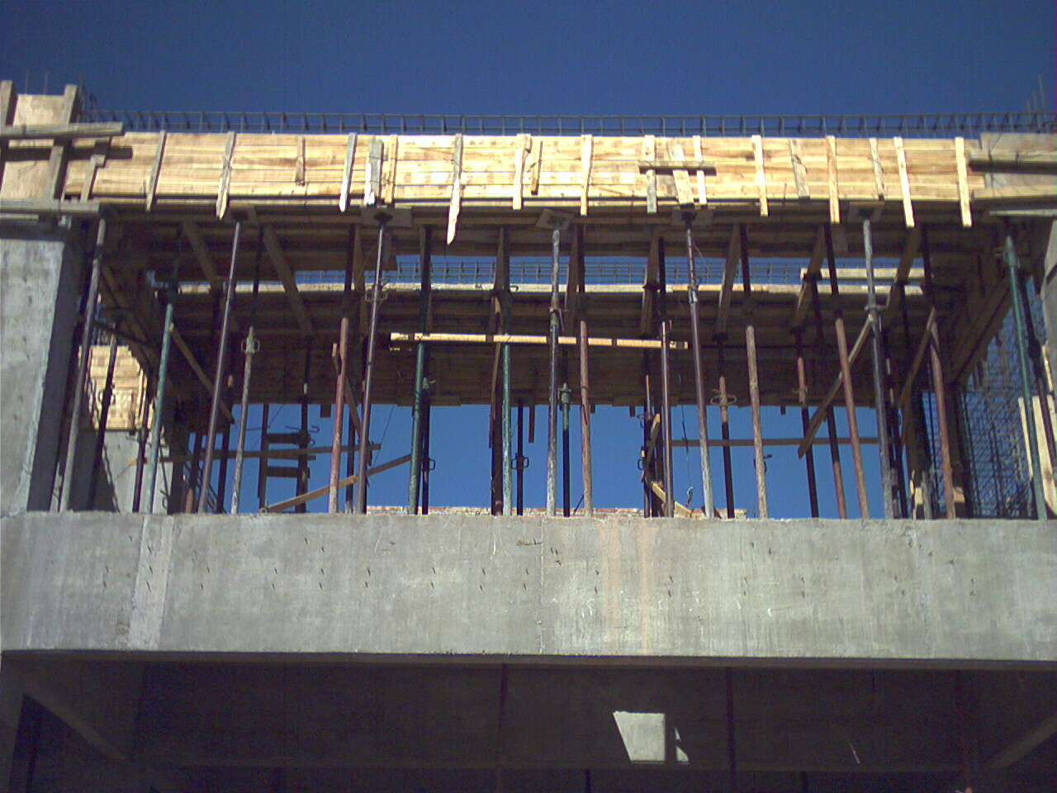

Slide 11
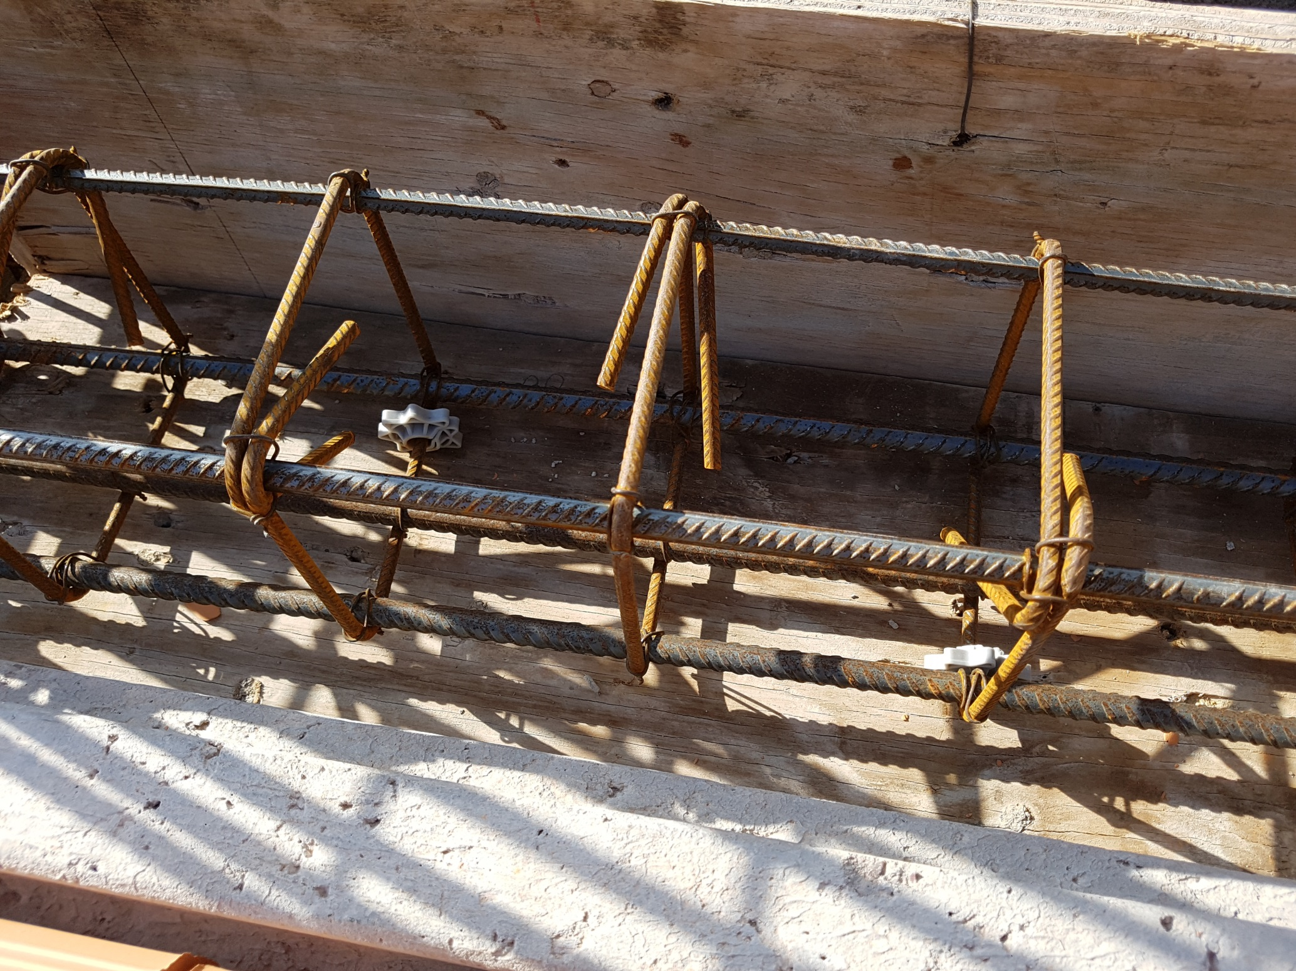
SEPARADORES PLÁSTICOS

Slide 12
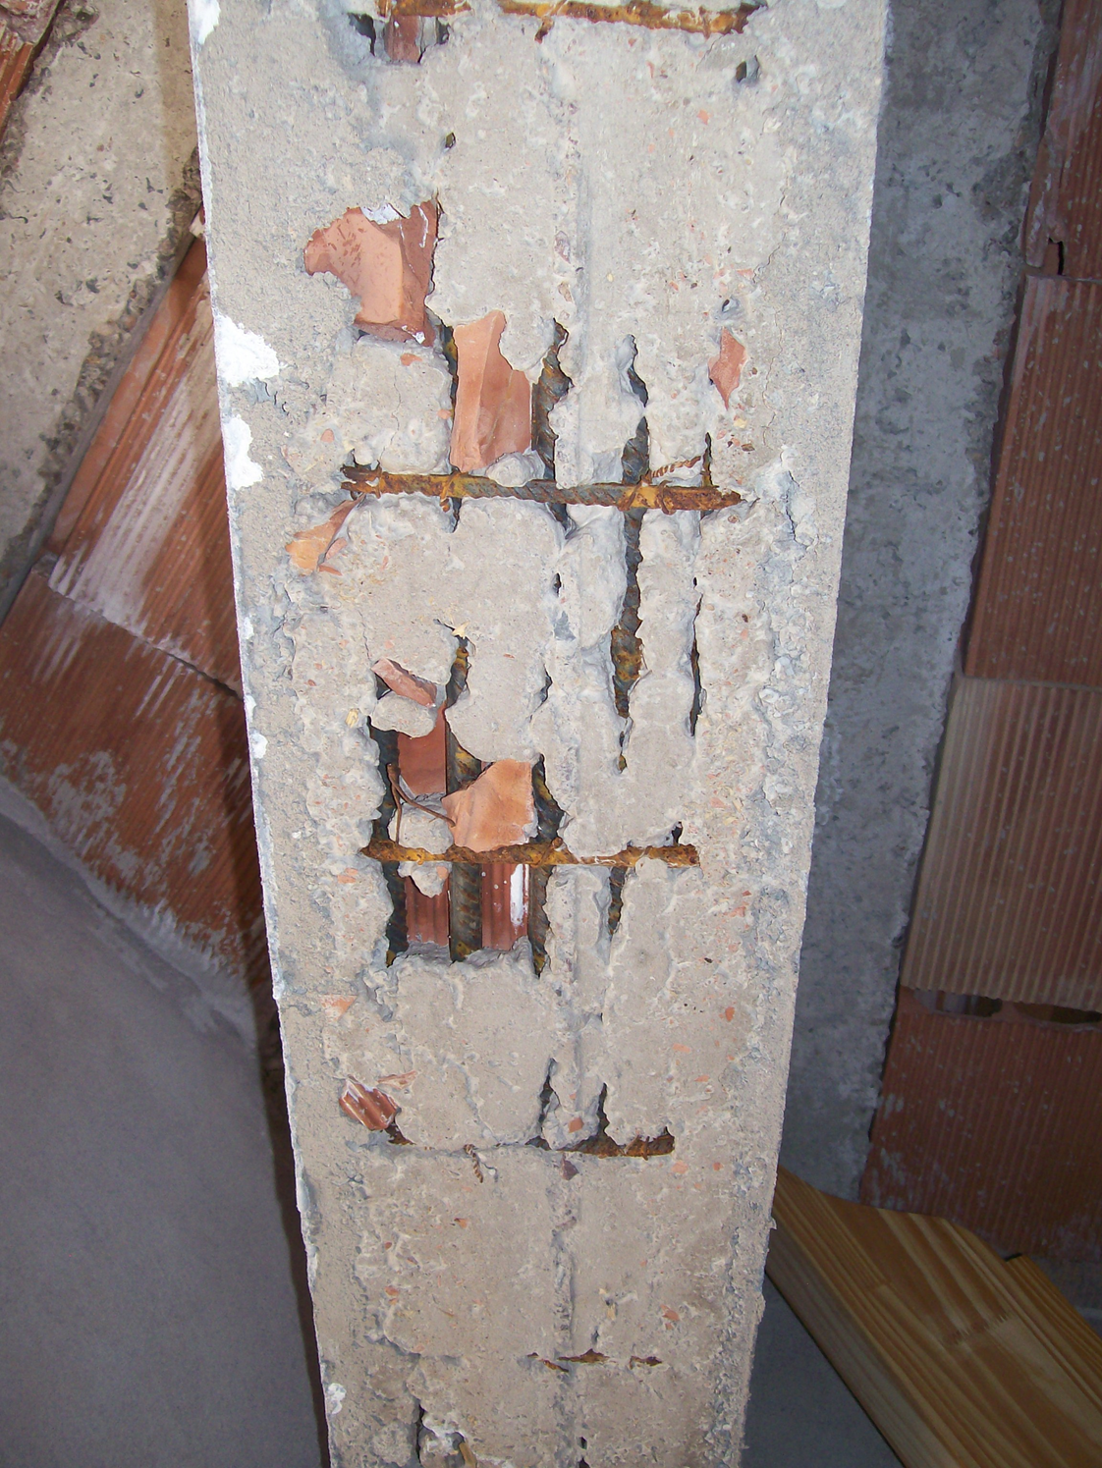

Slide 13
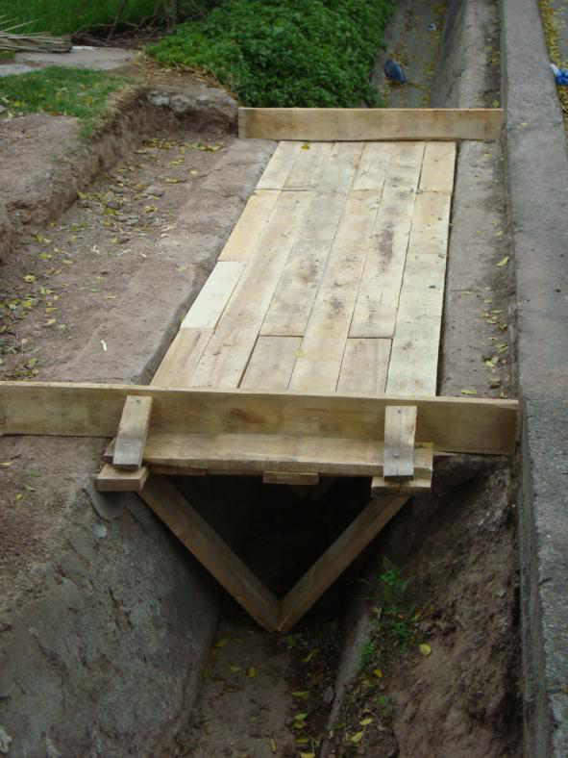
LOSAS

Slide 14
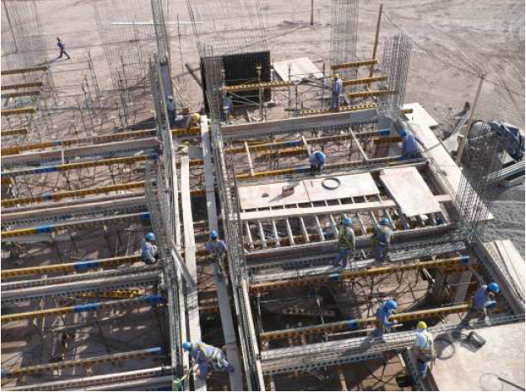
LOSAS

Slide 15
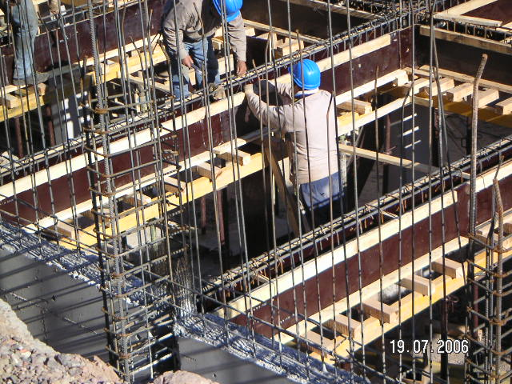
LOSAS

Slide 16
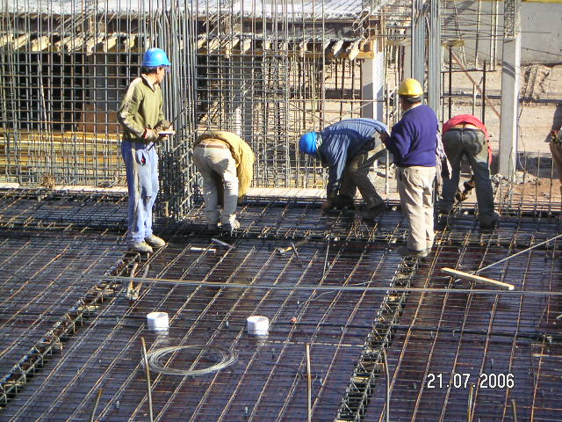
LOSAS

Slide 17
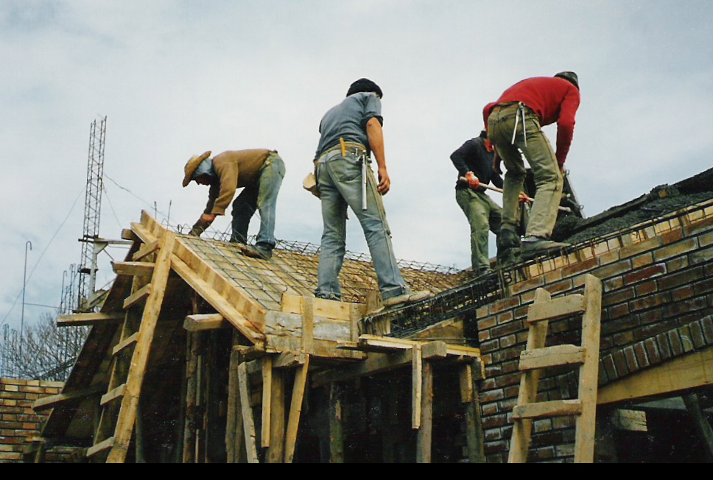
LOSAS

Slide 18
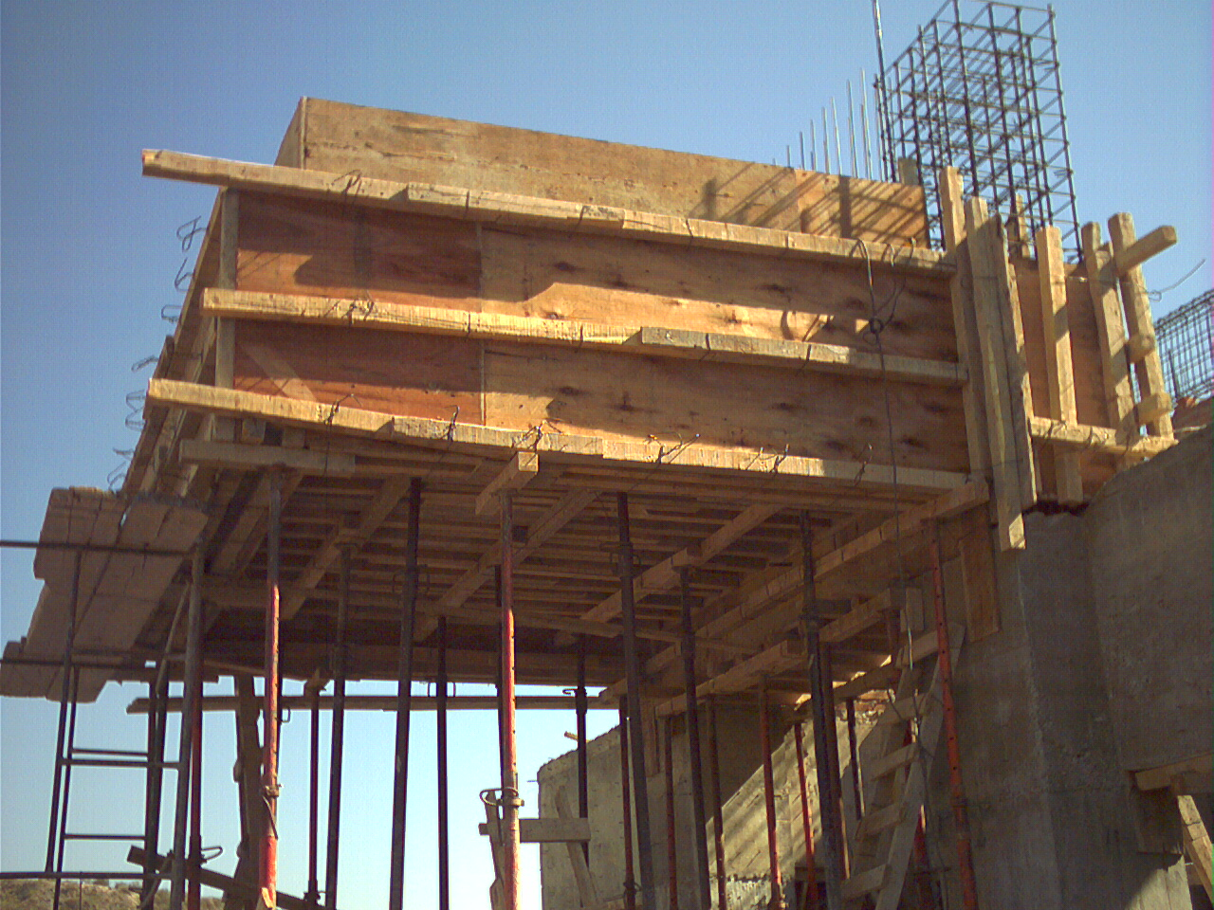
ENCOFRADOS DE ALEROS DE HORMIGÓN ARMADO

Slide 19
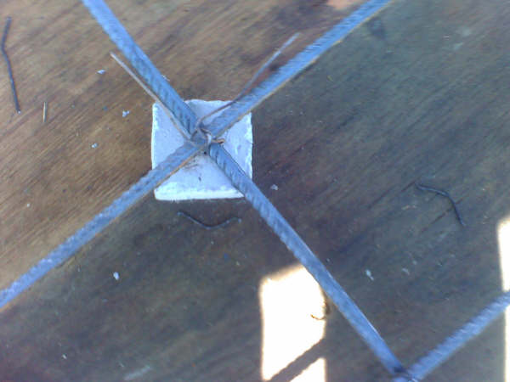
Separadores para armadura tipo “raviol”

Slide 20
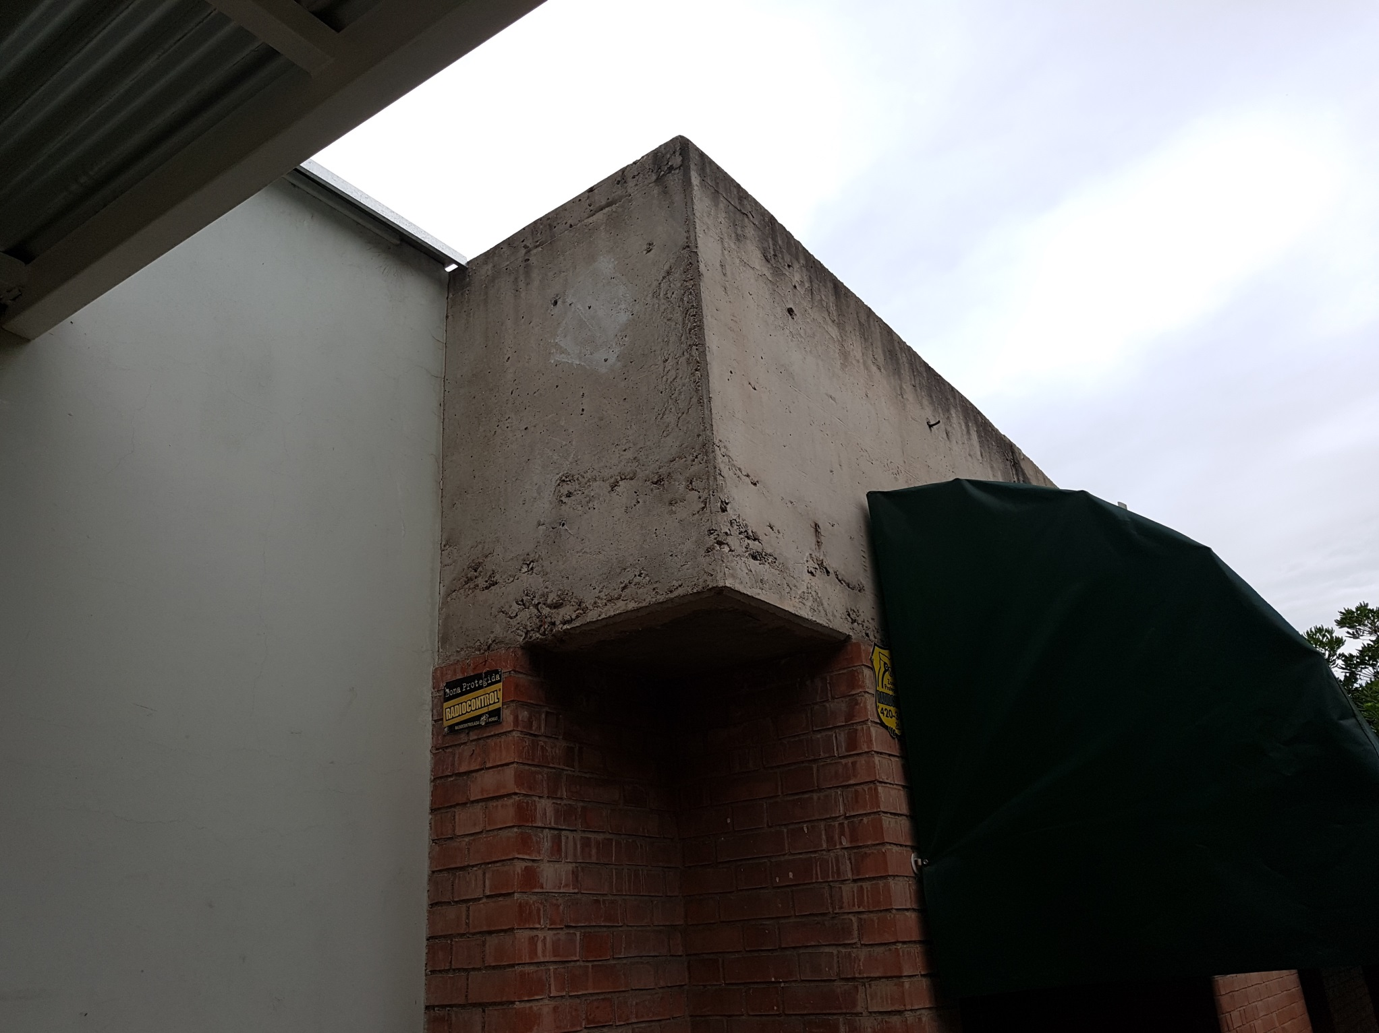

Slide 21
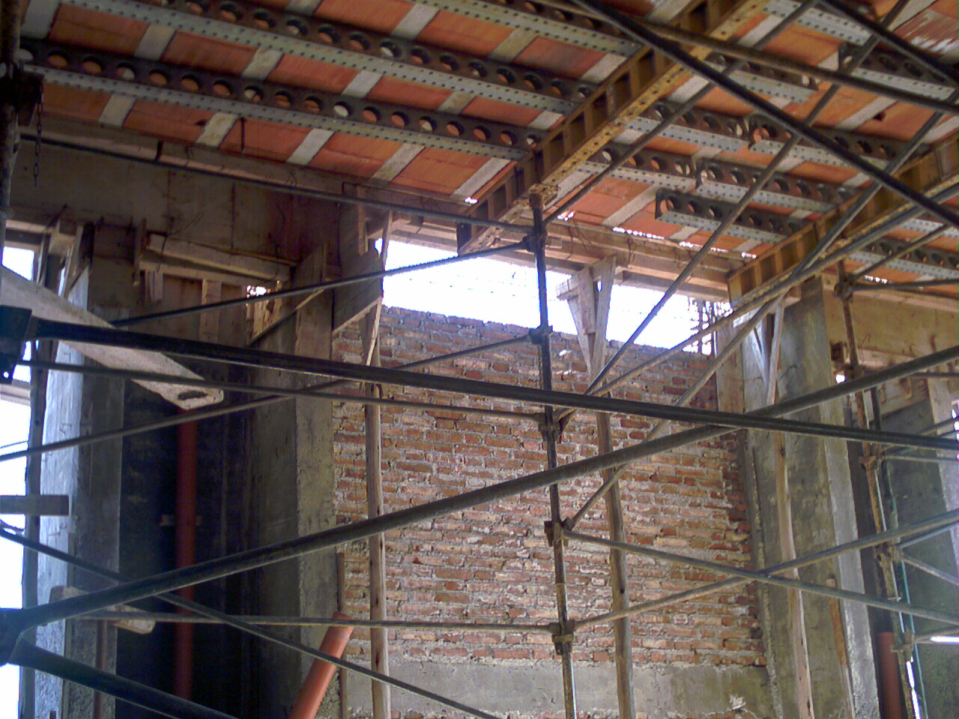
PUNTALES DE LOSAS

Slide 22
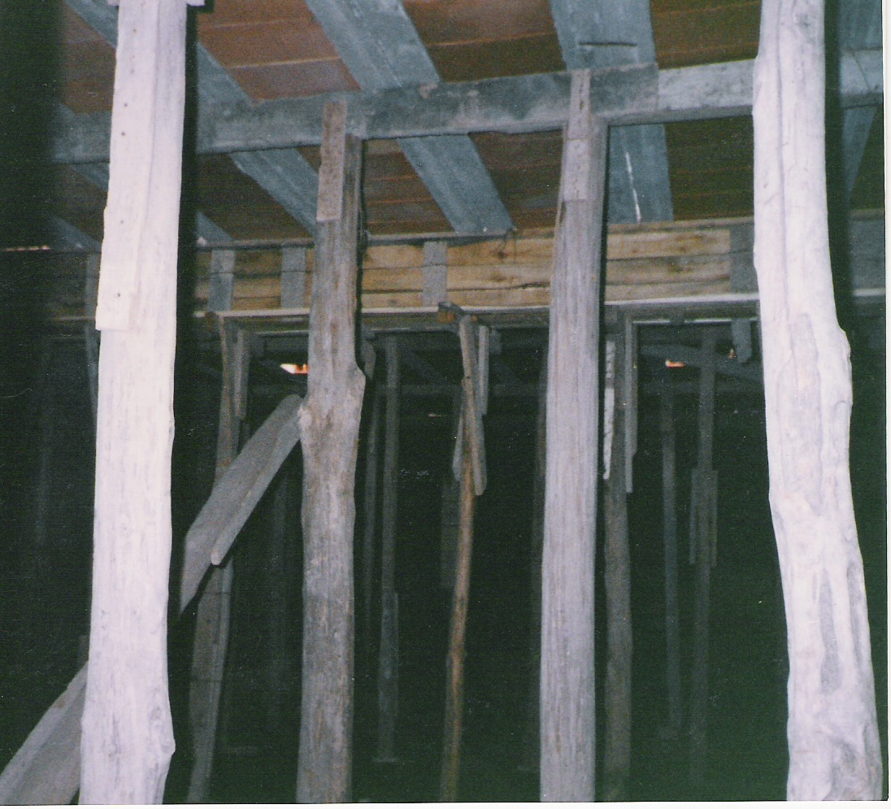
PUNTALES DE LOSAS

Slide 23
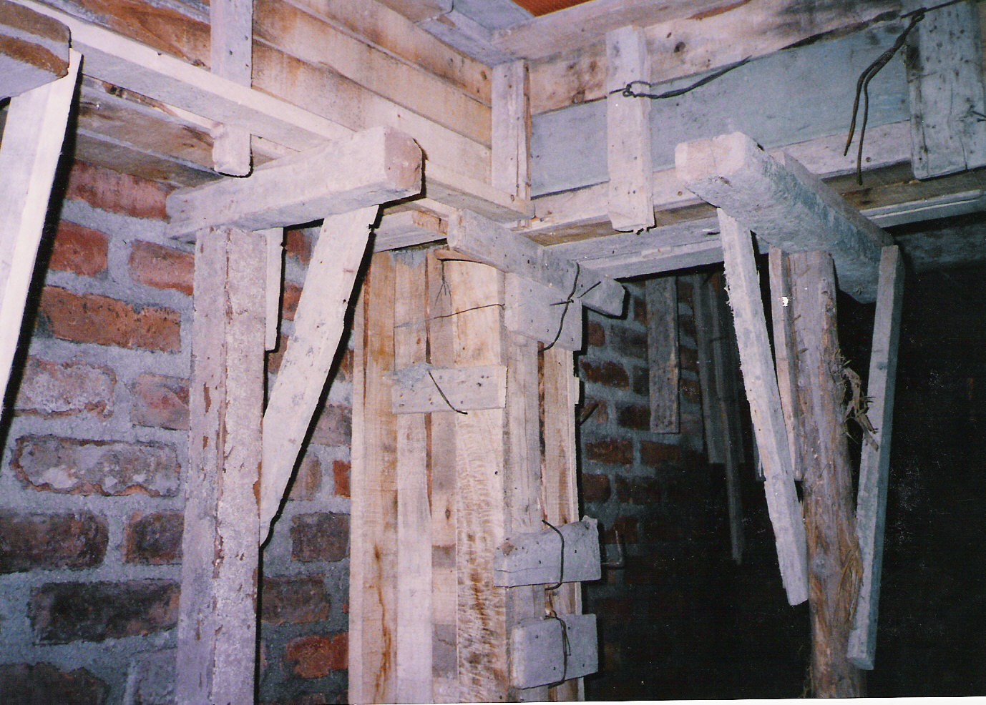
PUNTALES DE LOSAS

Slide 24
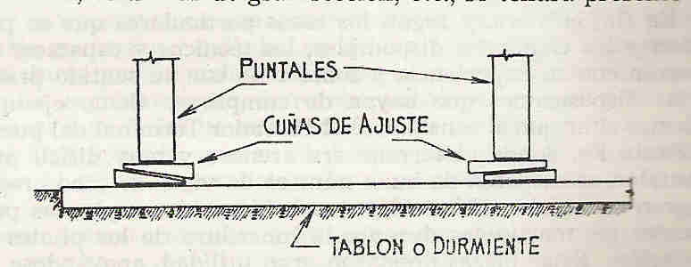
PUNTALES DE LOSAS

Slide 25
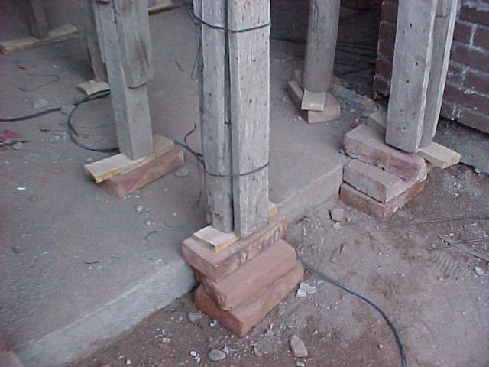
PUNTALES DE LOSAS

Slide 26
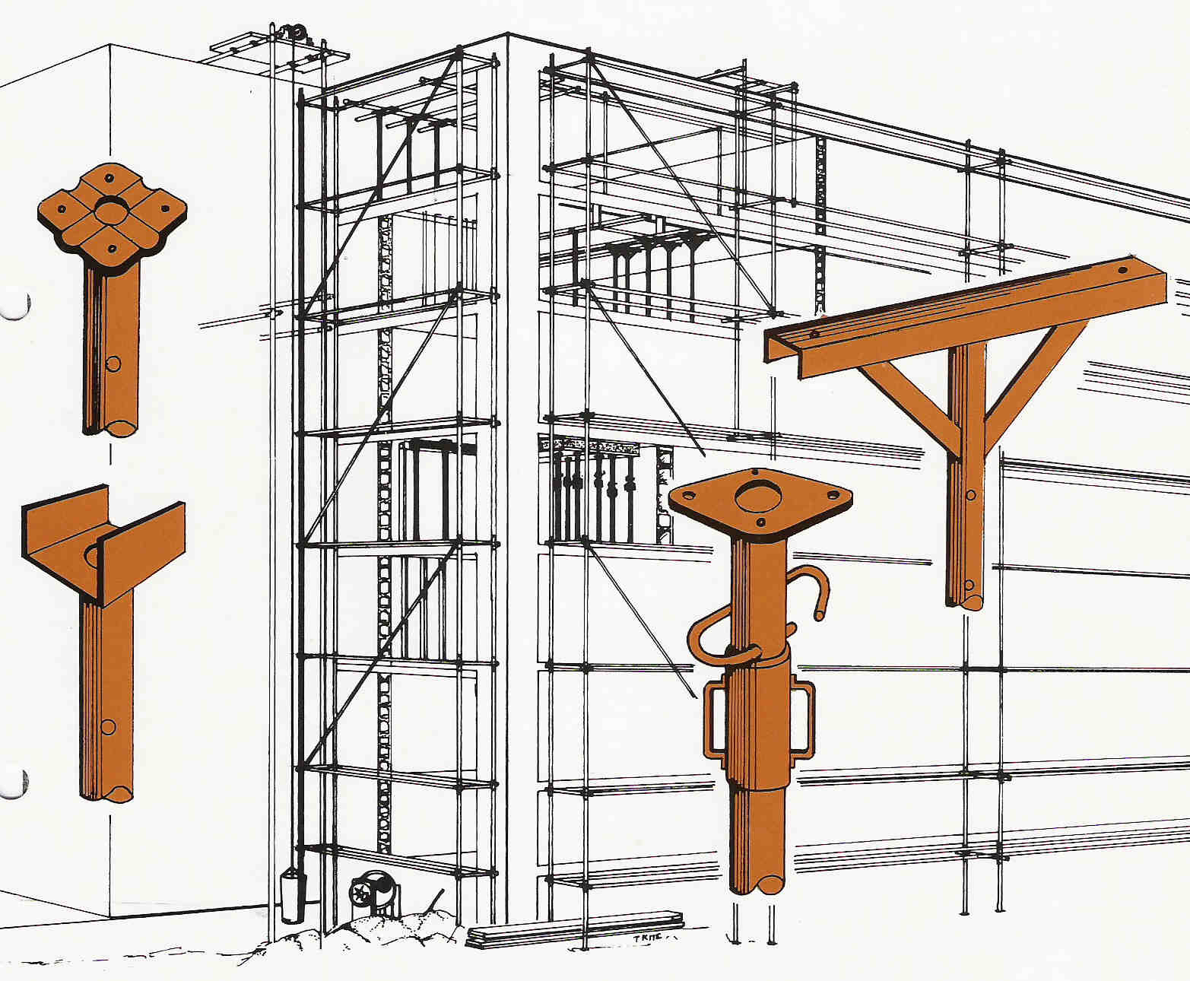
PUNTALES DE LOSAS TELESCÓPICOS METALICOS

Slide 27
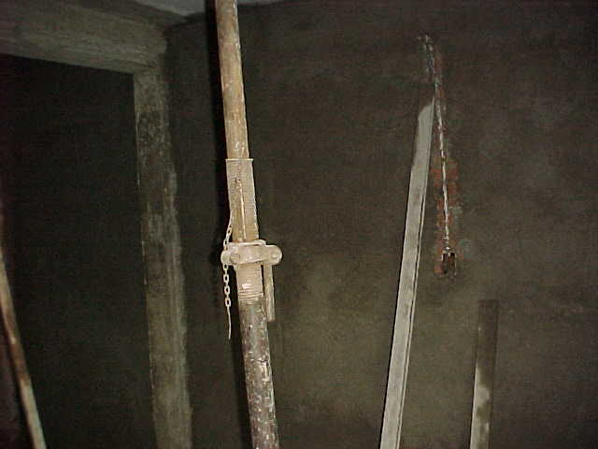
PUNTALES DE LOSAS

Slide 28
